Slide 1
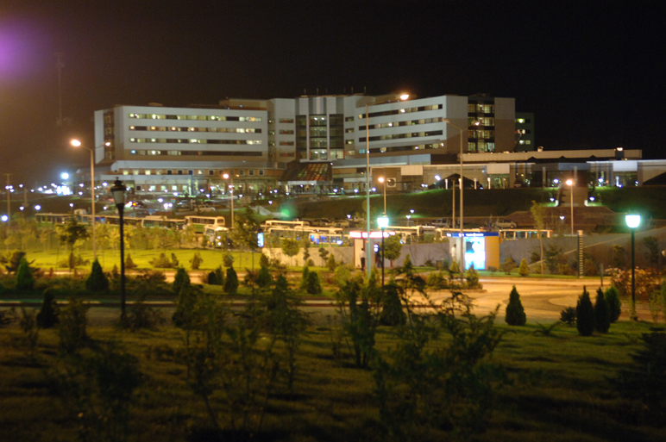

Grup O AN

Slide 2
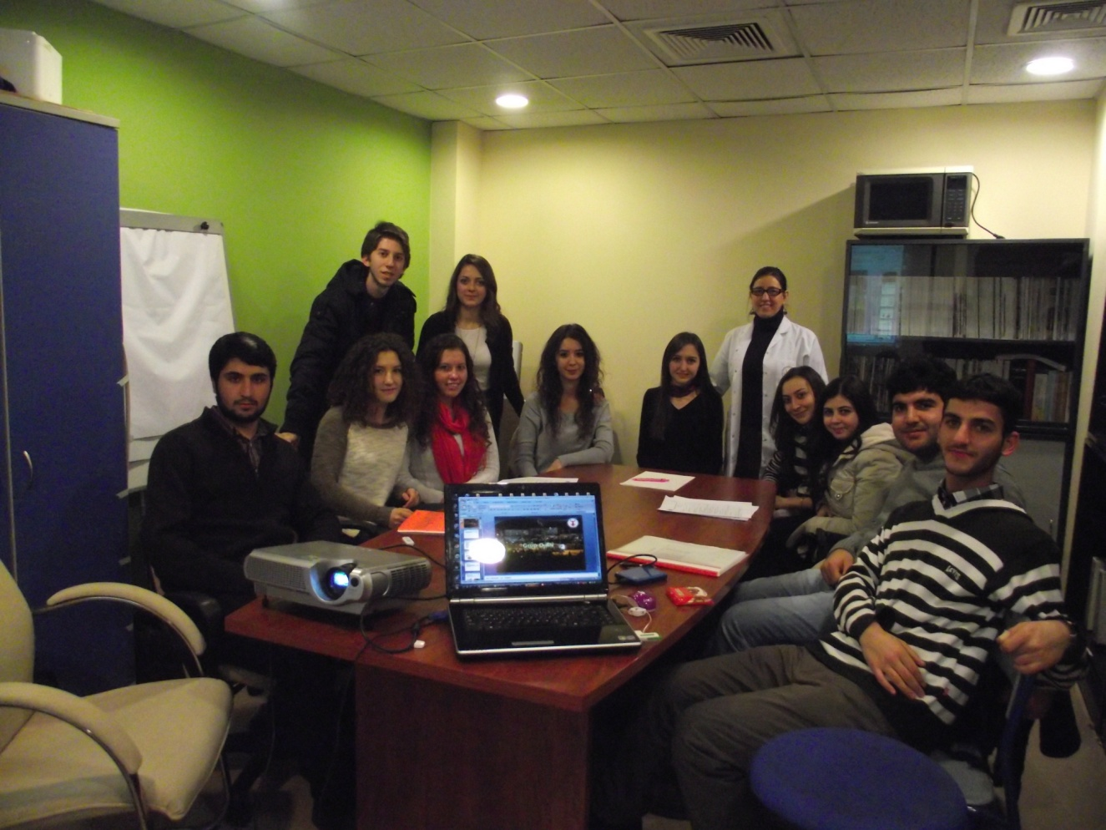
GRUP ÜYELERİ
Gürkan ONBAŞI
Günce BAYRAK
Büşra ORUÇ
Tuğba ÇİMŞİR
Barış ÇELENK
Emine BAHÇAVAN
Hicret AYDIN
İpek Duygu VURAL
Elif MİRAN
Serdar BAĞCI
Birol BALÇIN
DANIŞMAN ÖĞRETİM ÜYEMİZ: Yrd. Doç. Dr. Emel ERGÜL

Slide 3
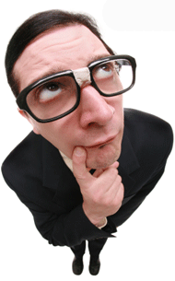
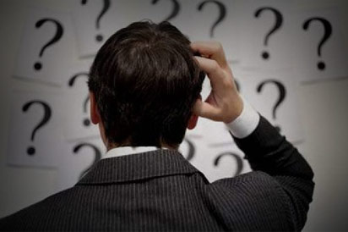
PROJENİN KONUSU
İlkyardımın Doğru ve Yanlış Bilinenleri

Slide 4
AMACIMIZ
Halk arasında sağlıkla ilgili uygulamalarda yapılan hataların ve yanlış bilinen tedavi yöntemlerinin saptanması, düzeltilmesi.

Slide 5
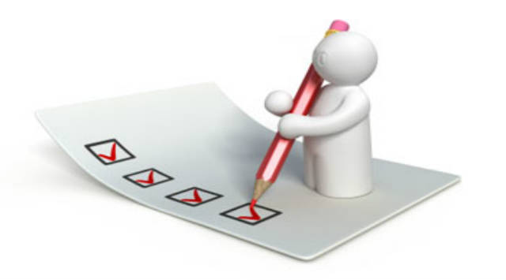
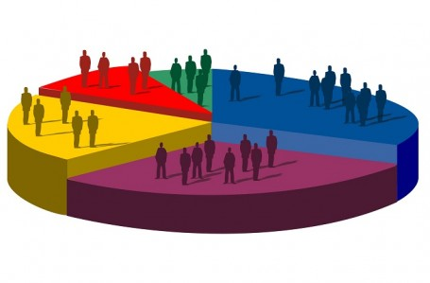
YÖNTEMİMİZ
Grubumuz, beş alt gruba ayrıldı.
Beş alt grup şeklinde konumuz hakkında anket yapıldı.
Üniversitemizdeki farklı fakültelere gidildi, ayrıca hastane içinde de hastalara uygulanıldı.

Slide 6

Toplamda 219 kişide uyguladık.

Slide 8

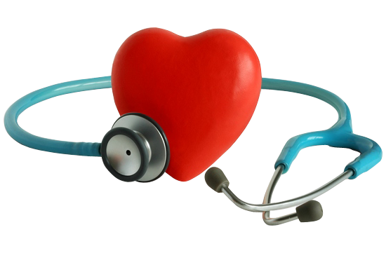
1) İlk yardım eğitimi aldınız mı?

Slide 9
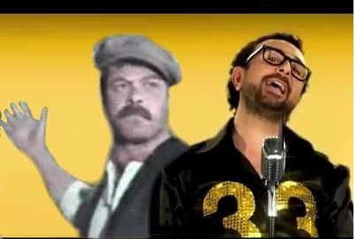
2)Acil Durumlarda Hangi Numarayı Ararsınız?
112 Aranmalıdır.
118 ??

Slide 10
3)Yakınınızdaki birine elektrik çarpıyorken O AN yapacağımız ilk şey ne olur?

Slide 11
4)Zehirlendiğini anladığınız birine
O AN ne Yaparsınız?

Slide 12
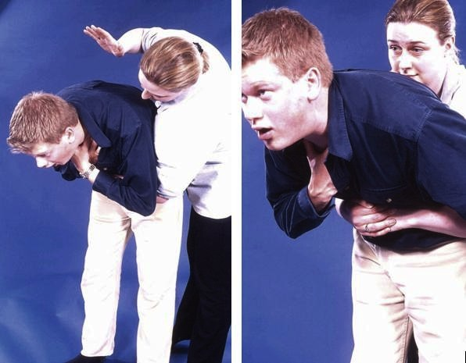
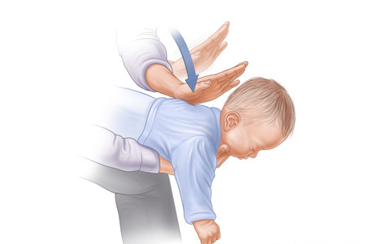
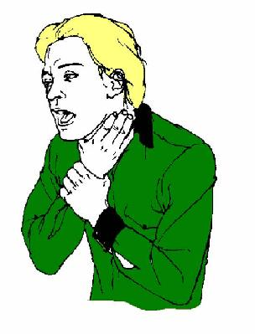
5)Boğazına Herhangi Bir Cisim Kaçan Kişiye O AN yapacağınız müdahale nedir ?

Slide 13
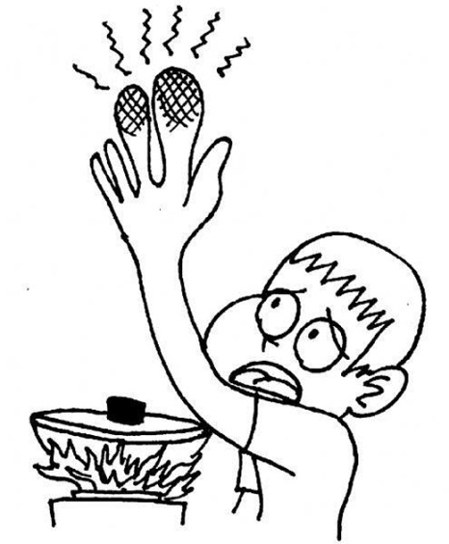
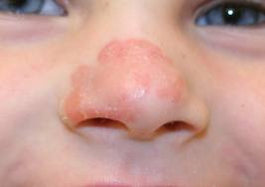
6)Vücut Yanıklarında(kaynar su dökülmesi,sıcak bir şeyle temas) Neler Yaparsınız?

Slide 14
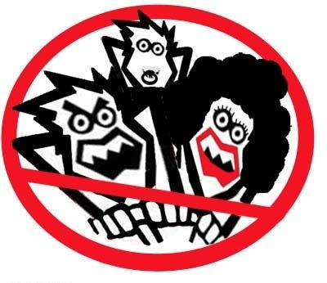
7)Bir Trafik Kazasıyla Karşılaştığınızda O AN’da Nasıl Bir Müdahalede Bulunursunuz?

Slide 15
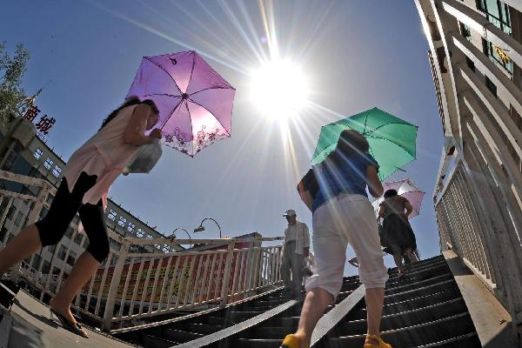
8)Güneş Çarpması Durumunda İlk Müdahaleniz Ne Olur?

Slide 16
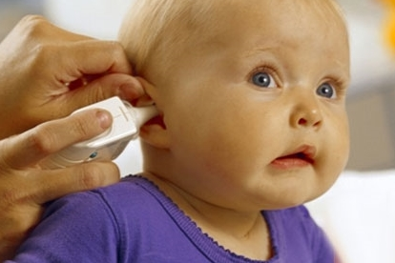
9)Yüksek Ateşi Olan Kişini Ateşini Düşürmek İçin O AN Neler Yaparız?

Slide 17
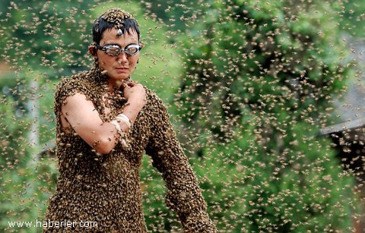
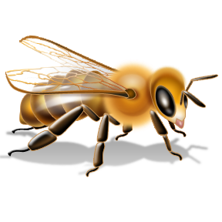
10)Arı Sokması Durumunda O AN Neler Yaparsınız?

Slide 18
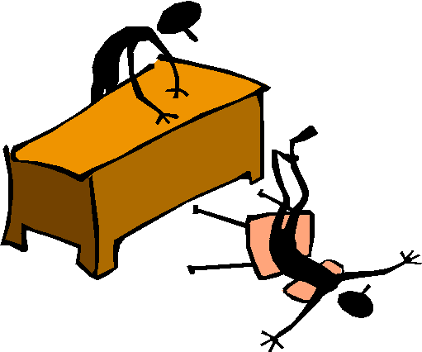
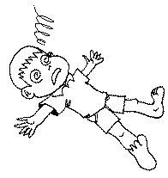
11)Bayılan Bir Kişiye İlk Yardımı Nasıl Yaparsınız?

Slide 19
Sonuç Olarak…
Acil durumlarda pek çok insan hangi numarayı araması gerektiğini biliyor fakat sağlık ekipleri gelene kadar nasıl müdahalede bulunacaklarını bilmiyor.

Slide 20
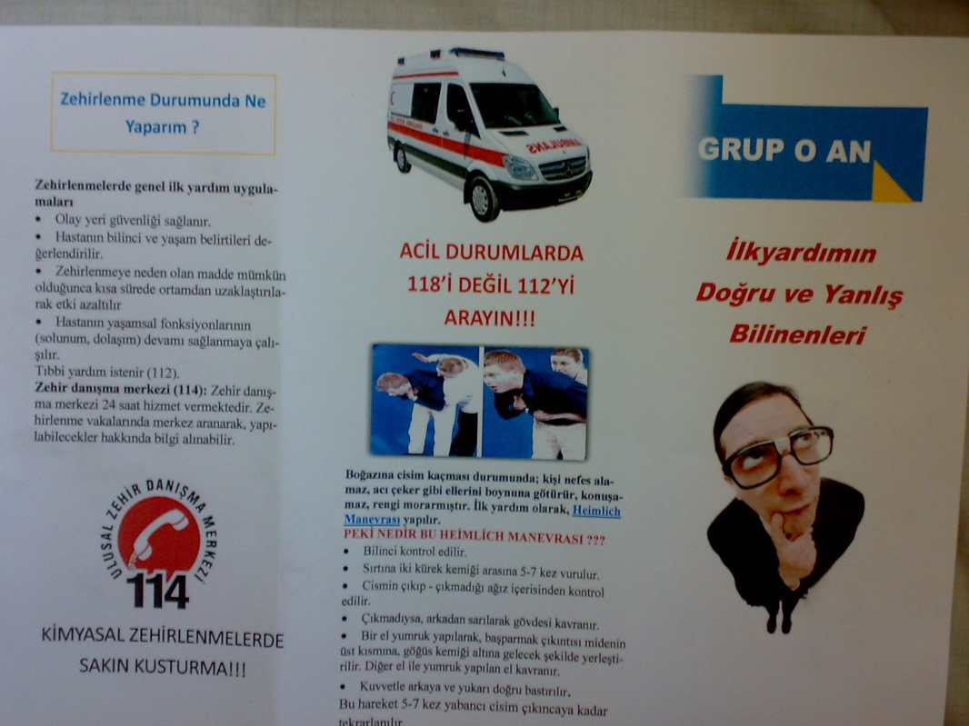
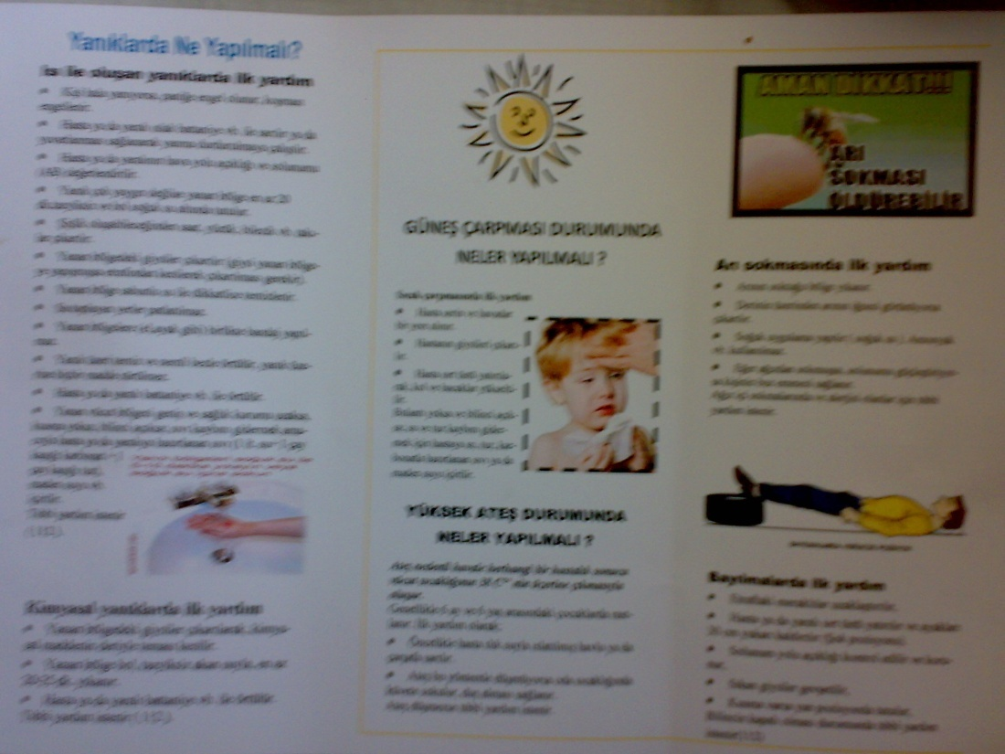
Dağıtılan Broşürlerden Örnek;

Slide 21
TEŞEKKÜRLER

